Slide 1

Projektarbeit
Dokumentation erstellen

Slide 2
Allgemeines

Slide 3
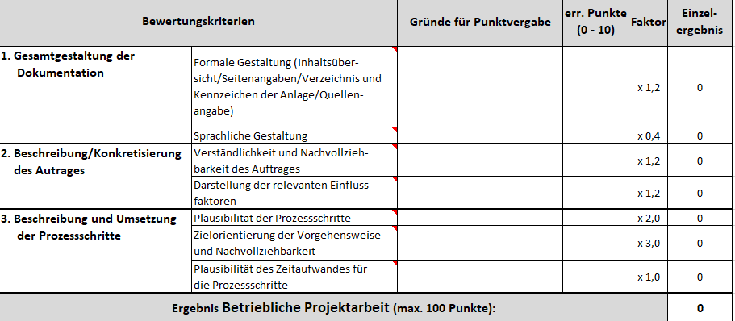
Bewertungskriterien der IHK

Slide 4
Einführung
Die Projektarbeit bestimmt 50 % der Abschlussnote.
Ein Projekt besteht mindestens aus drei Phasen:
Planung, Durchführung, Auswertung

Slide 5
Allgemeine Regeln
Achten Sie auf eine sinnvolle Gliederung
Darstellung der Ergebnisse in angemessenem Umfang
Formulieren Sie verständlich und sprachlich einwandfrei
Text, grafische Darstellungen und Code sollen in einem vernünftigen Zusammenhang verwendet werden
Geben Sie Ihrer Arbeit eine korrekte äußere Form
Zitieren Sie einheitlich und richtig

Slide 6
Formale Kriterien

Slide 7
Formale Vorgaben und Bestandteile
Die formalen Vorgaben variieren bei den verschiedenen IHK’s.
Gesamtumfang 12-15 Seiten, Anhang erlaubt (z.B: Quellcodeausschnitte).
Der linke Rand sollte ca. 2 – 2,5 cm und der rechte Rand ca. 1,5 cm betragen.
Einheitliche Absatzformatierung
Einheitliche Abstände zur Überschrift und Kopfzeile
Schriftgröße: 10-12, die verwendete Schriftgröße und die Schriftart sollten gut lesbar sein.
Der Zeilenabstand sollte mindestens einfach, höchstens jedoch 1,5 sein.
Als Format ist Hochformat zu wählen (Ausnahmen sind Zeichnungen und Grafiken)

Slide 8



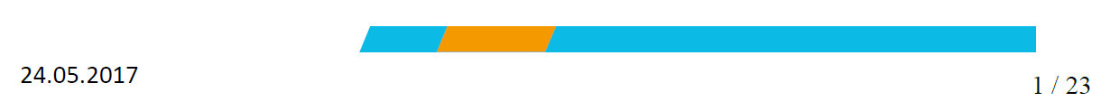
Kopf- und Fußzeilen
Quellen: Projektarbeiten
Johannes Zaglauer, Sommer 2019
Ralph Fellinger, Sommer 2017

Slide 9
Richtiges Zitieren
Alle Quellen, die herangezogen wurden, müssen zitiert werden
Unterschieden wird zwischen wörtlichen und indirekten Zitaten
wörtliche Zitate sind in Gänsefüßchen zu setzen
Quellenangabe mit Fußnote
Fußnotennummer im laufenden Text, Fußnote auf derselben Seite unter dem Text
Fußnote bestehend aus Autor(en), Titel, Ort mit Jahr und Seite(n)
Fußnoten können auch zur Erörterung eines Nebengedankens verwendet werden
Andere Zitiermöglichkeiten
Mit Nummern
Mit Namen
NN – wenn Autor nicht zu ermitteln ist

Slide 10




Beispiele zum Zitieren
Quellen: Projektarbeiten
Johannes Zaglauer, Sommer 2019
Ralph Fellinger, Sommer 2017

Slide 11
Anhänge

Slide 12
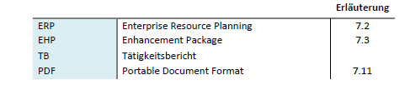
Abkürzungsverzeichnis

Slide 13
Quellcode / Abbildungen
Der Anhang dient zur besseren Verständlichkeit der Arbeit.
Beispiele:
ER-Modell
Quellcodeausschnitte
Die Arbeit sollte auch ohne das Lesen des Anhangs verständlich sein.
Wichtige Grafiken, etc. dürfen Sie auch in den Textteil einfügen.

Slide 14
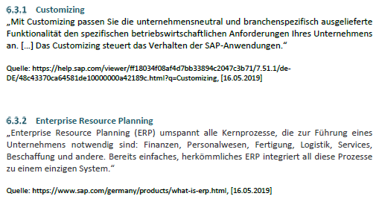
Glossar

Slide 15
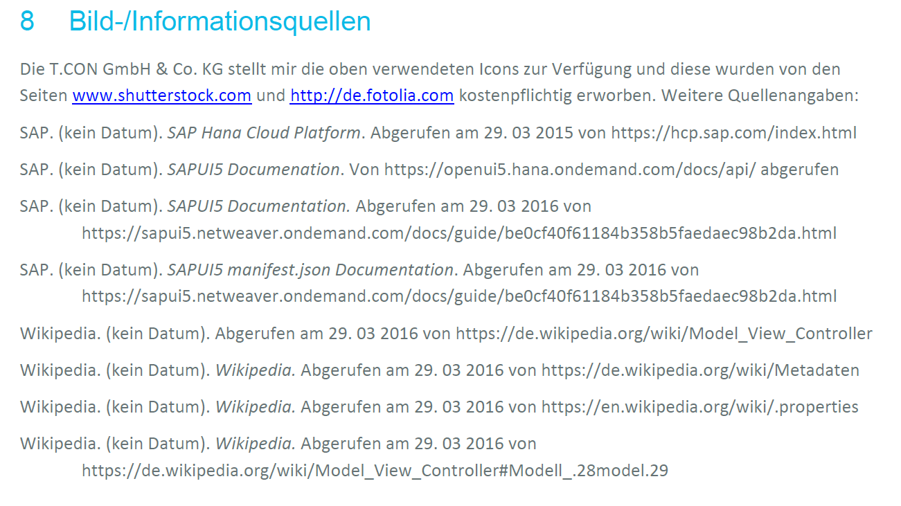
Literaturverzeichnis
Am Ende Ihrer Arbeit steht das Literaturverzeichnis
Alle verwendeten Quellen müssen aufgeführt werden
Sortierung sollte alphabetisch nach Autor und Erscheinungsjahr erfolgen
Quelle: Projektarbeit Matthias Günter, Sommer 2016

Slide 16
Aufbau der Arbeit

Slide 17

Deckblatt
Name Projektbezeichnung Ausbildungsbetrieb und Anschrift Abgabedatum Fachrichtung Jahr der Prüfung Kopf- und Fußzeile bleiben leer

Slide 18
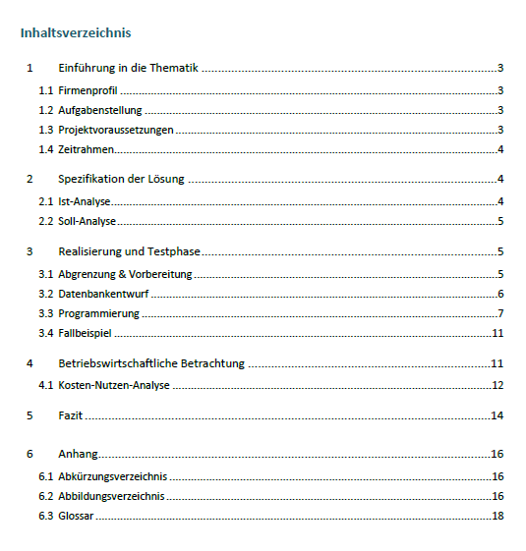
Inhaltsverzeichnis (Beispiel 1)
Muss vorhanden sein Übereinstimmung mit Inhalt
Beispiel: IK
Quelle: Projektarbeit Johannes Zaglauer, Sommer 2019

Slide 19
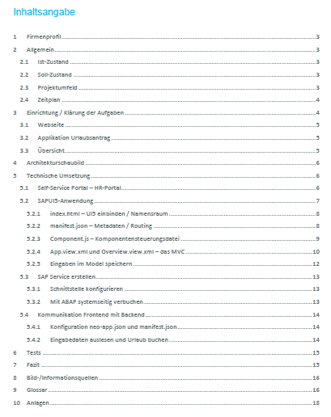
Inhaltsverzeichnis (Beispiel 2)
Beispiel: FAAE
Quelle: Projektarbeit Matthias Günter, Sommer 2016

Slide 20
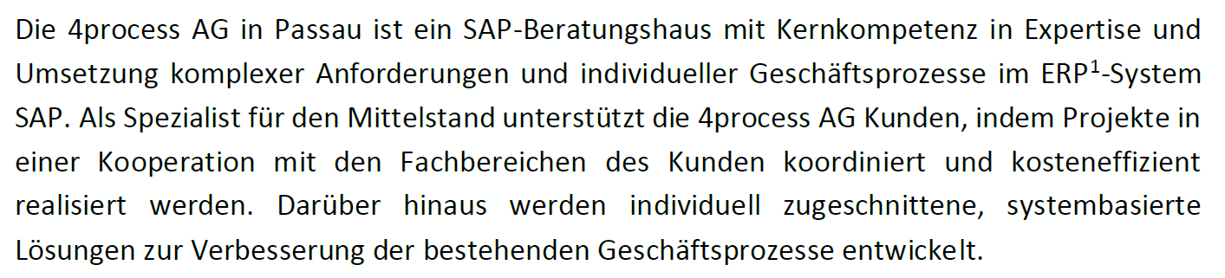
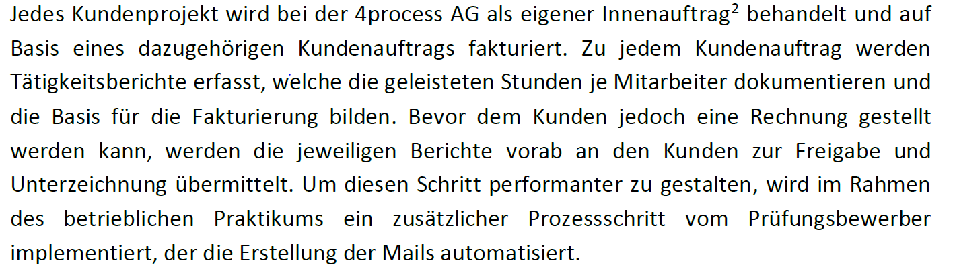
Einführung / Allgemeines/ Beispiele
Ihre Firma – kurze Vorstellung, keine Werbung
Quelle:
Projektarbeit von Johannes Zaglauer, Sommer 2019
Ziel der Arbeit: präzise Beschreibung

Slide 21
Planung / Spezifikation der Lösung
Soll-Zustand (Was soll erreicht werden?)
Ist-Zustand (Ausgangssituation)
Verfügbare Ressourcen (Welche Mittel?)
Ablaufprozess (Wie wird das Ziel erreicht?) Verwendung eines Vorgehensmodells (Wasserfallmodell, Scrum, usw.)? Festlegung einzelner Phasen
Zeitplan (Wie lange benötige ich für die einzelnen Teilschritte? Ende des Projekts?)

Slide 22
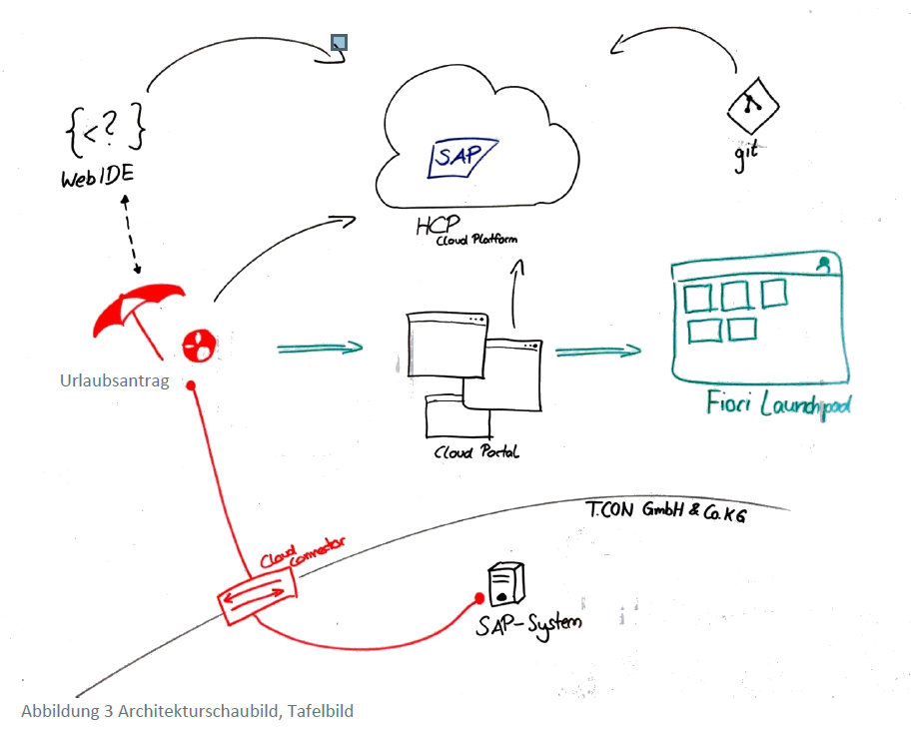
Schaubild
Planung des Projekts und Einbettung in die Systemlandschaft
Verwenden Sie neben Text unbedingt auch Grafiken, um ihr Problem anschaulich zu beschreiben
Quelle:
Projektarbeit Matthias Günter
Sommer 2016

Slide 23
Umsetzung der Prozessschritte
Beachten Sie:
Dies stellt den größten Teil ihrer Arbeit dar (ca. 60 %) und darf nicht vernachlässigt werden.

Slide 24
Hauptteil der Arbeit
Übersichtliche Darstellung
Konzentrieren Sie sich auf das Wesentliche
Genaue Beschreibung und logisch nachvollziehbar
Methoden und Lösungen verständlich – in Fachsprache – erklären
Schluss: Fazit und Ausblick

Slide 25
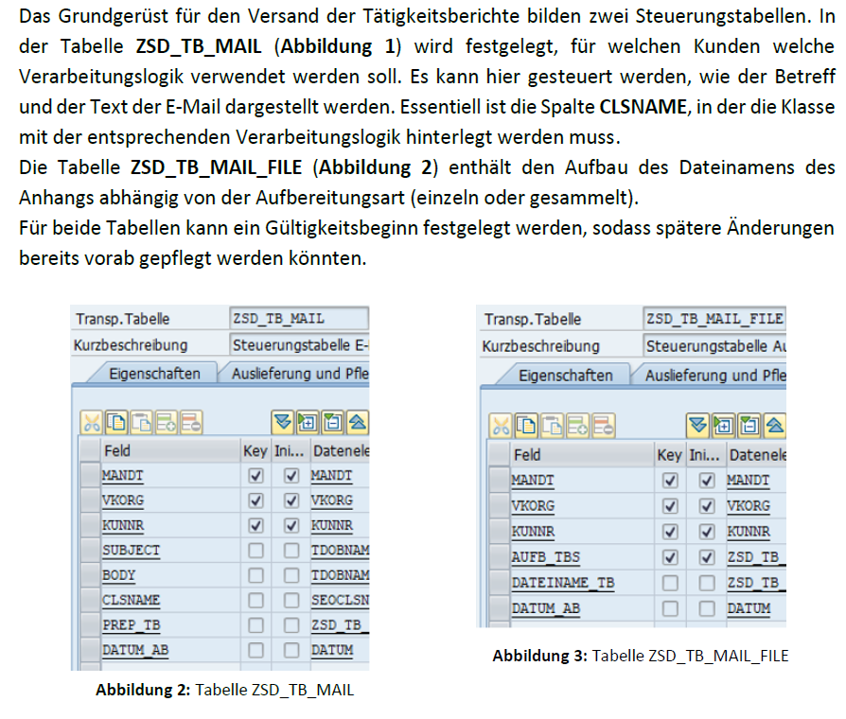
Datenbankentwurf
Aufbau der Datenbank einschließlich Beziehungen, Kardinalitäten, Attributen und Schlüssel
Datenbankmodell in den Anhang, wenn es sehr groß ist.
Bereits vorhandene DB-Tabellen angeben
neu erstellte DB-Tabellen oder Views mit Screenshot und Erklärung einfügen
korrekte Fachbegriffe verwenden
Erklären Sie genau, warum Sie diese Tabelle benötigen und in welchem Zusammenhang sie zu den restlichen steht.
Quelle: Projektarbeit Johannes Zaglauer, Sommer 2019

Slide 26
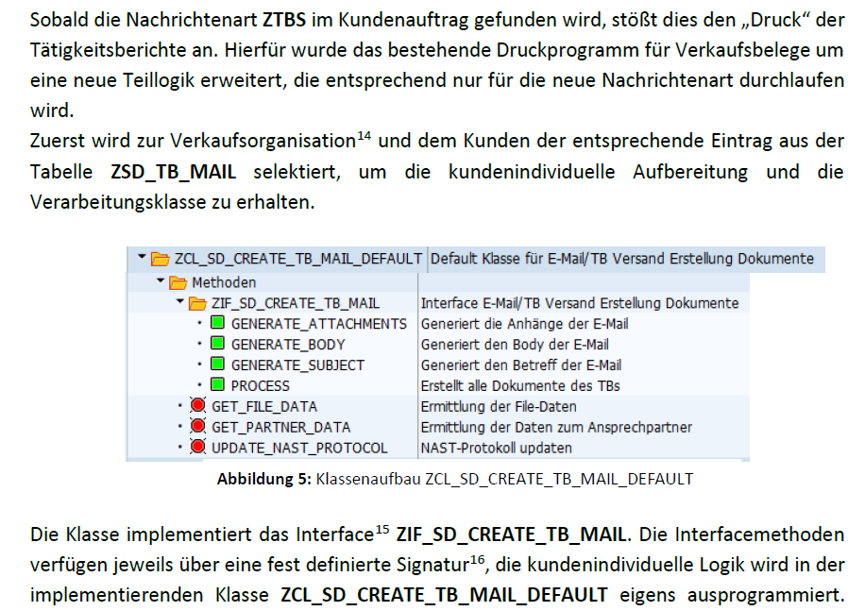
Programmierung Beispiel 1
Verwenden Sie zur Beschreibung Ihres Programmieranteils sowohl Text mit Fachsprache als auch geeignete Screen-Shots und Quellcode-Ausschnitte.
Ausschnitt rechts verfügt über
Fachsprache BWL: Tätigkeitsbericht, Nachrichtenart, Verkaufsorganisation
Fachsprache ABAP: Tabelle, Interface, Methoden Signatur, Klasse
farbliche Hervorhebungen (grün, rot)
Quelle: Projektarbeit Johannes Zaglauer, Sommer 2019

Slide 27
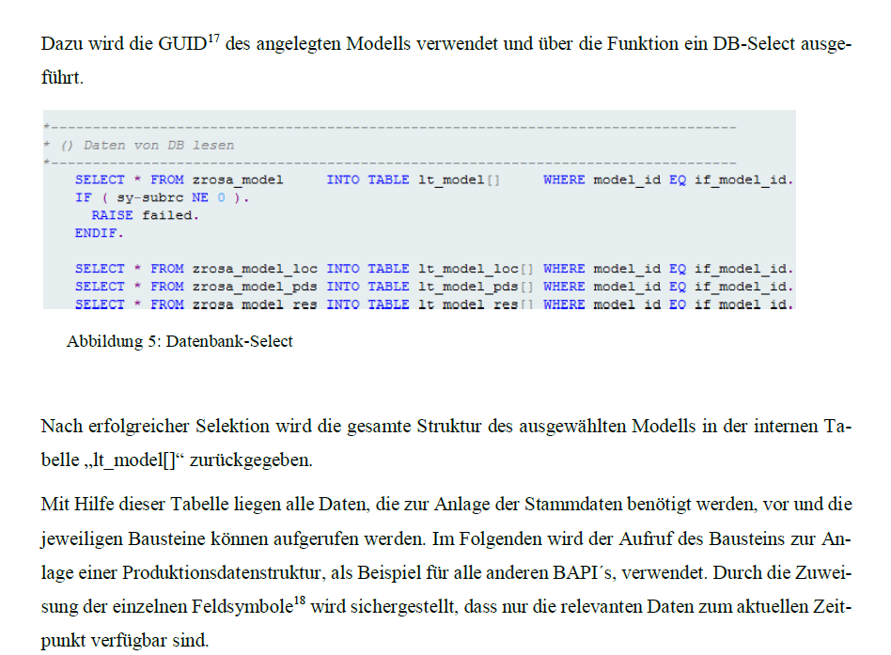
Programmierung Beispiel 2
Hier wird ein Ausschnitt über verschiedene SELECTS gezeigt und erläutert.
Fachbegriffe:
BAPI
Interne Tabelle
Feldsymbole
Quelle: Projektarbeit Ralph Fellinger, Sommer 2017

Slide 28
Fazit/Ausblick
Beispiel 1:
Der festgesetzte Zeitrahmen konnte trotz minimaler Differenzen eingehalten werden. Die temporären Verschiebungen sind dem folgenden Diagramm zu entnehmen. […] Auch das persönliche Fazit fällt überaus positiv aus. Essentielle Fähigkeiten wie das selbstständige Arbeiten, die Herangehensweise an sich ändernde Anforderungen oder das Verstehen und Analysieren von Geschäftsprozessen wurden durch die Arbeit am Projekt enorm gefördert. Die im Rahmen meiner Ausbildung erlangten Fähigkeiten im Bereich der ABAP-Entwicklung konnte ich gezielt einsetzen und zusätzlich noch erweitern.
Wurde das Projektziel erreicht?
Traten Probleme auf? Probleme können erwähnt werden, sollten aber kein Schwerpunkt sein.
Wie geht es weiter?
Persönliche Entwicklung und Meinung
Quelle: Projektarbeit Johannes Zaglauer, Sommer 2019

Slide 29
Fazit/Vision
Beispiel 2:
Das HR-Portal ist eines der spannendsten Projekte, die ich bisher anlaufen durfte. Warum? Weil ich mich mit neuen Themen beschäftigen durfte, zumal ist das die fachliche Seite mit den Personalprozessen im „richtigen Betrieb“ und die technische Seite mit SAPUI5 im Zusammenhang mit Fiori Launchpad und der HANA Cloud Platform.
Vor dem Praktikum bin ich ABAP eher aus dem Weg gegangen, jedoch fand ich immer mehr Gefallen daran, als ich die Schnittstelle erstellen und programmieren durfte –SAP bietet eine Menge an Funktionalität und Flexibilität.
Quelle: Projektarbeit Matthias Günter, Sommer 2016

Slide 30
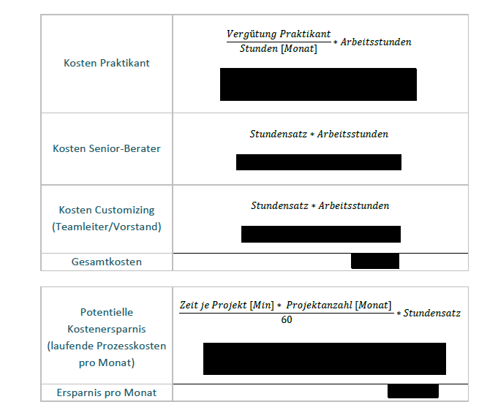
Betriebswirtschaftliche Betrachtung
Kosten-Nutzen-Analyse
Textliche Erläuterung erforderlich:
Ausgangssituation: Welche Nachteile bestehen?
Kostenersparnis nach Durchführung des Projekts

Slide 31
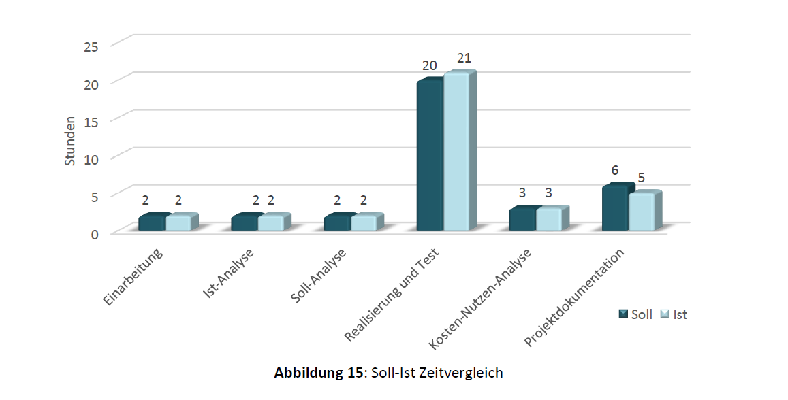
Zeitplan
Soll-Ist-Zeitvergleich

Slide 32
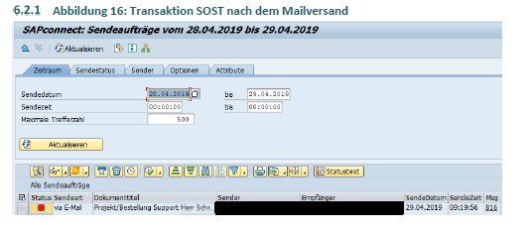
Abbildungsverzeichnis

Slide 33
Quellen
https://www.ihk-niederbayern.de/blueprint/servlet/resource/blob/3722802/5b9ac213c97404cbe087768b319462de/merkblatt-abschlusspruefung-it-berufe-data.pdf

